Slide 1
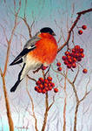
Снегирь.

Slide 2
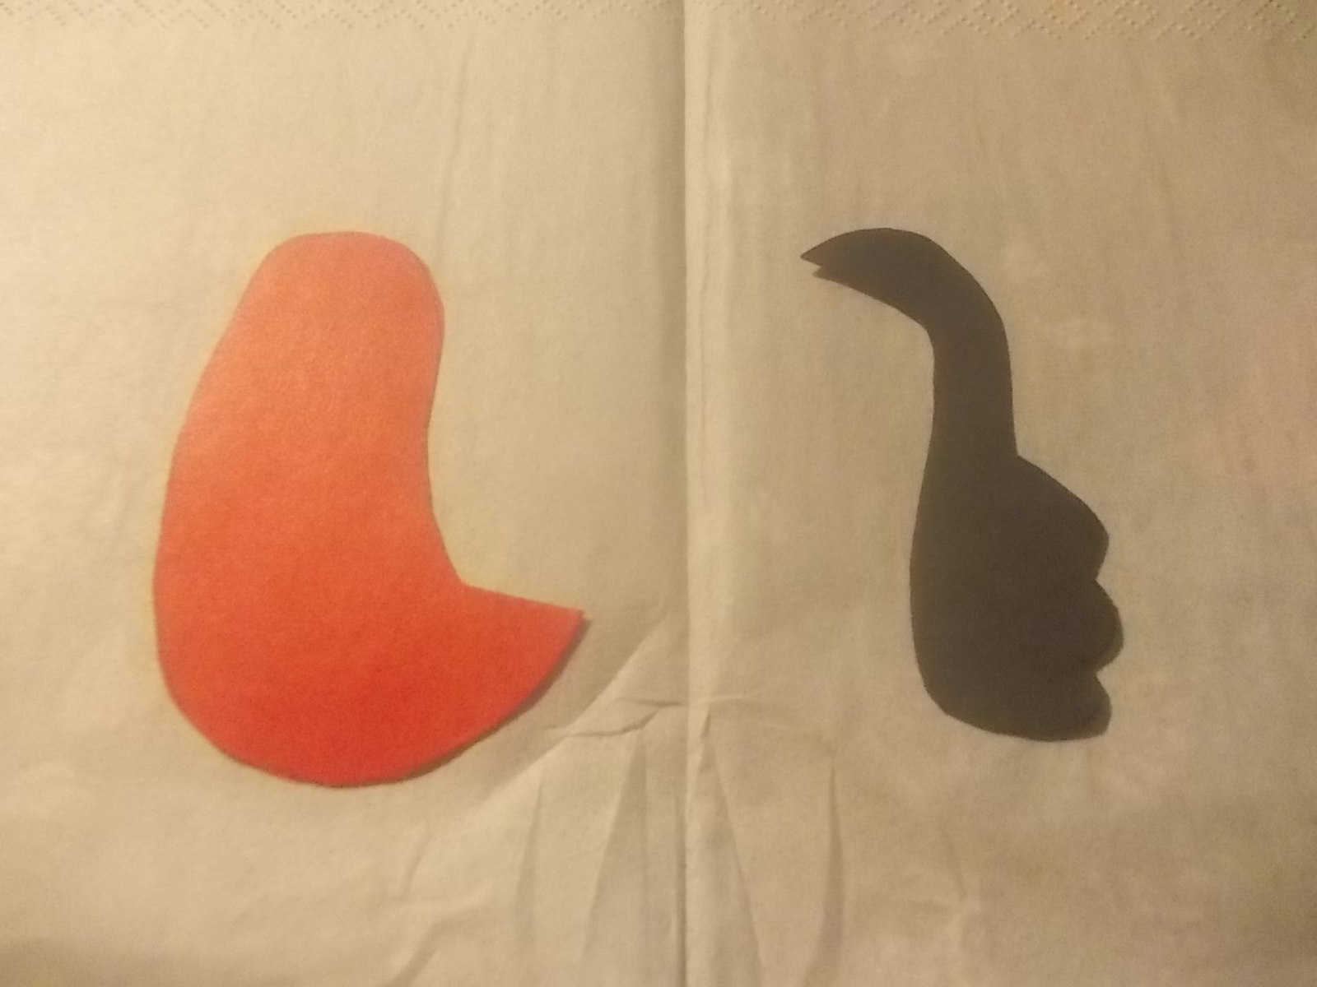
Вырезаем детали
из цветной бумаги.

Slide 3
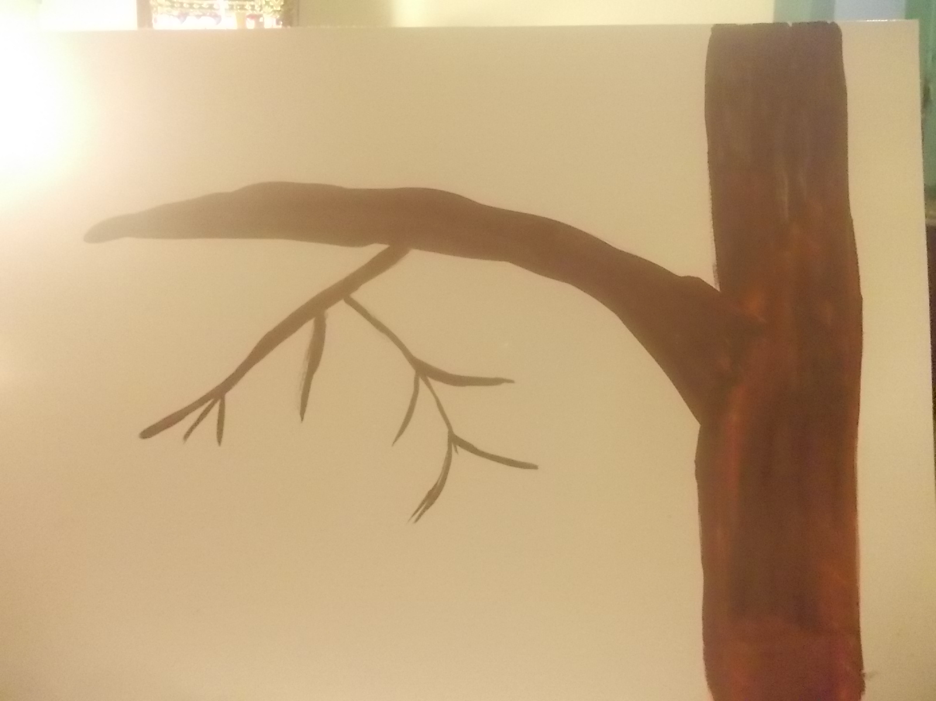
2.С помощью гуаши,
коричневого цвета
Рисуем ствол и ветки рябины.

Slide 4
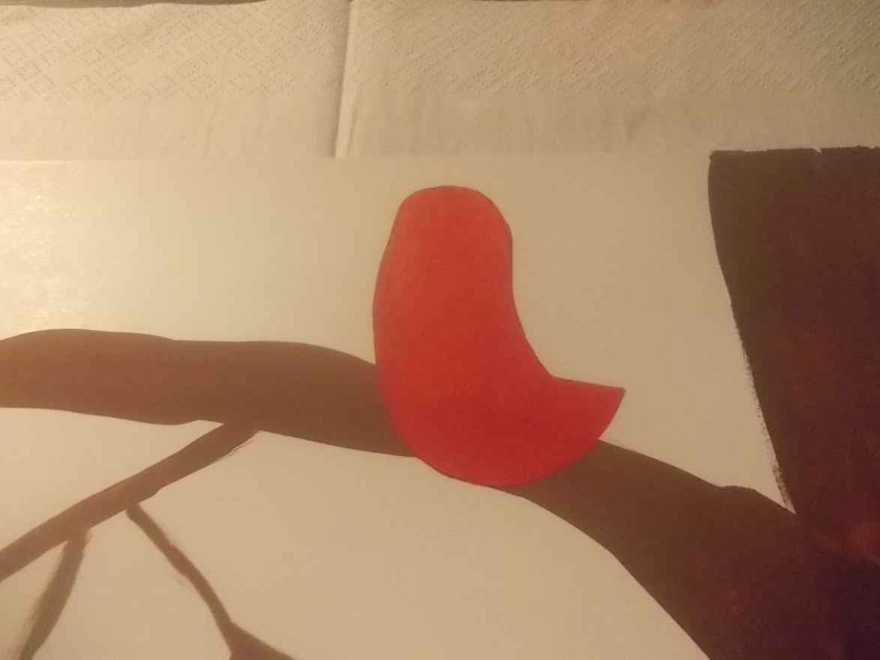
3.Приклеиваем грудку снегиря
на ветку дерева.

Slide 5
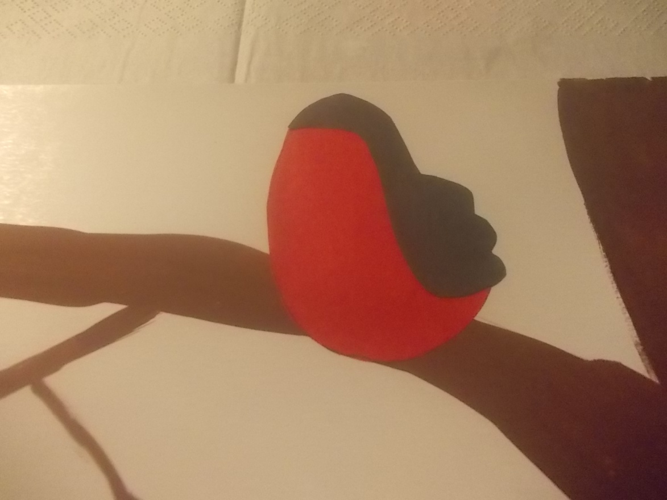
4.Приклеиваем спинку птички.

Slide 6
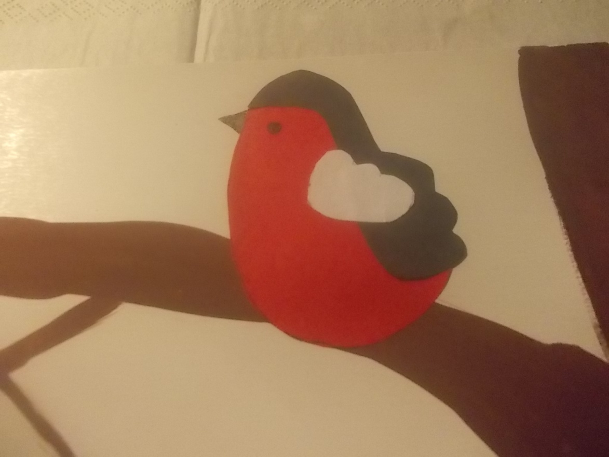
5. Добавляем крылышко, дорисовываем глазик и клюв.

Slide 7
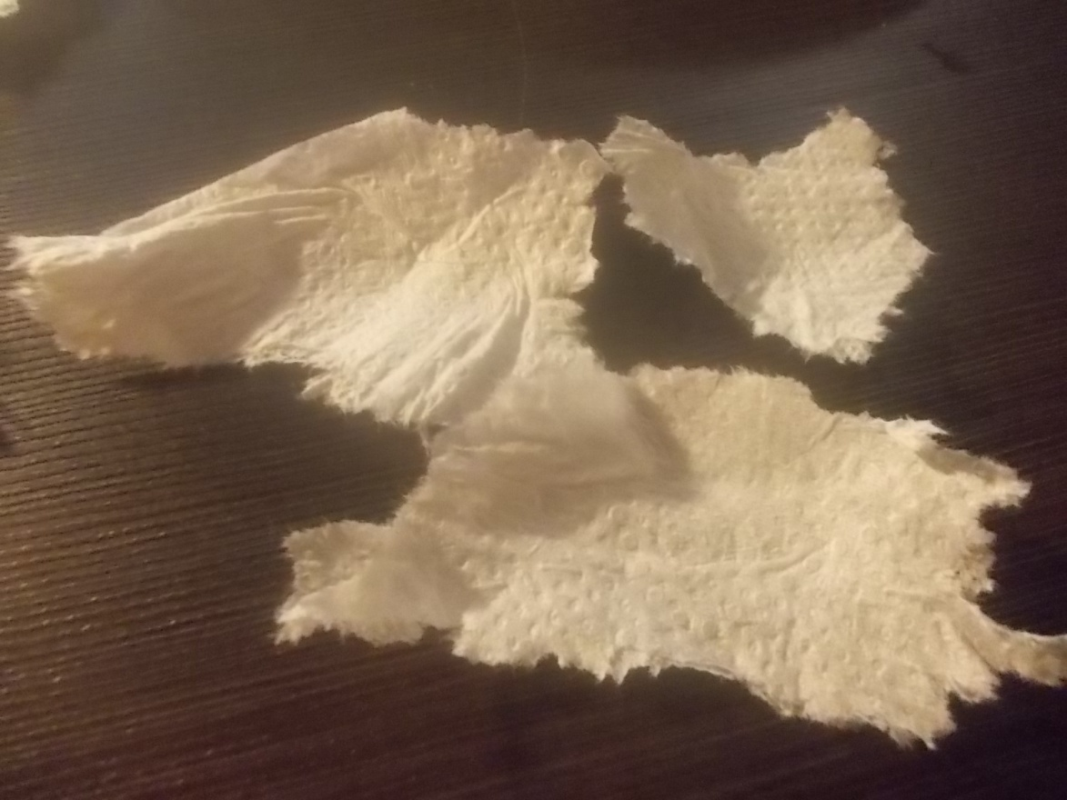
6. Рвём салфетку на мелкие клочки

Slide 8
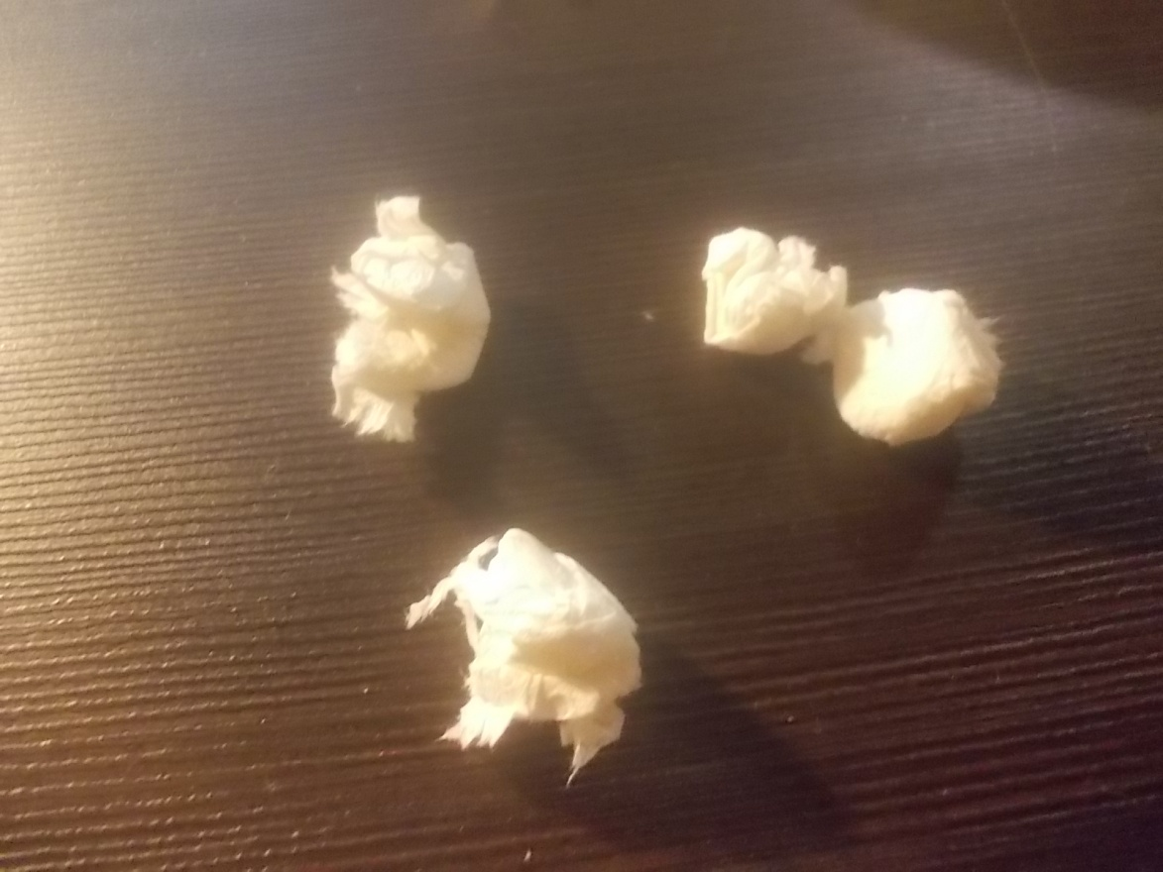
7. Из салфетки делаем 8
плотных комочков.

Slide 9
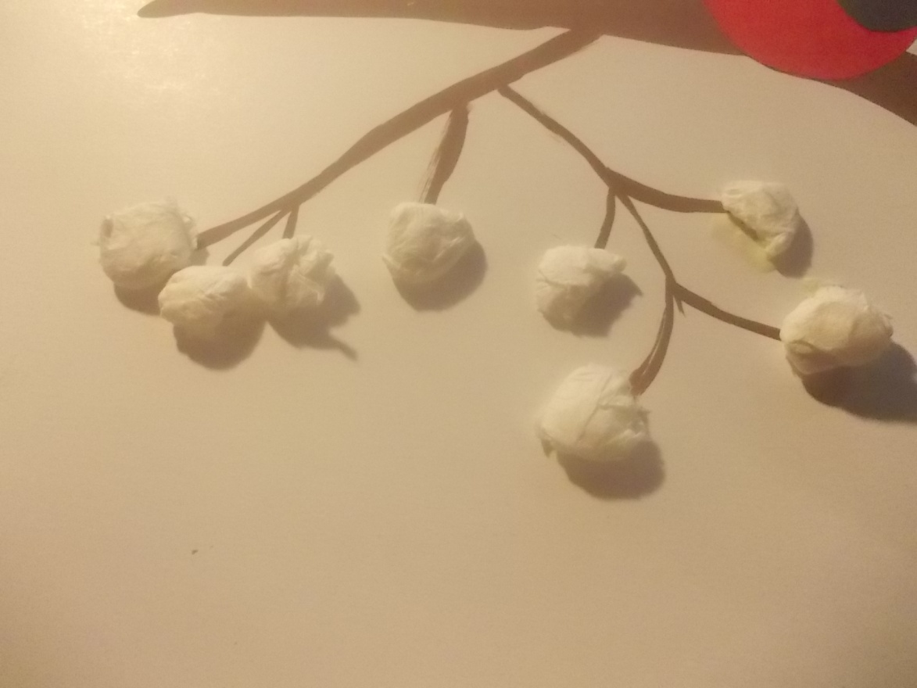
8. С помощью клея пва приклеиваем будущие ягоды

Slide 10
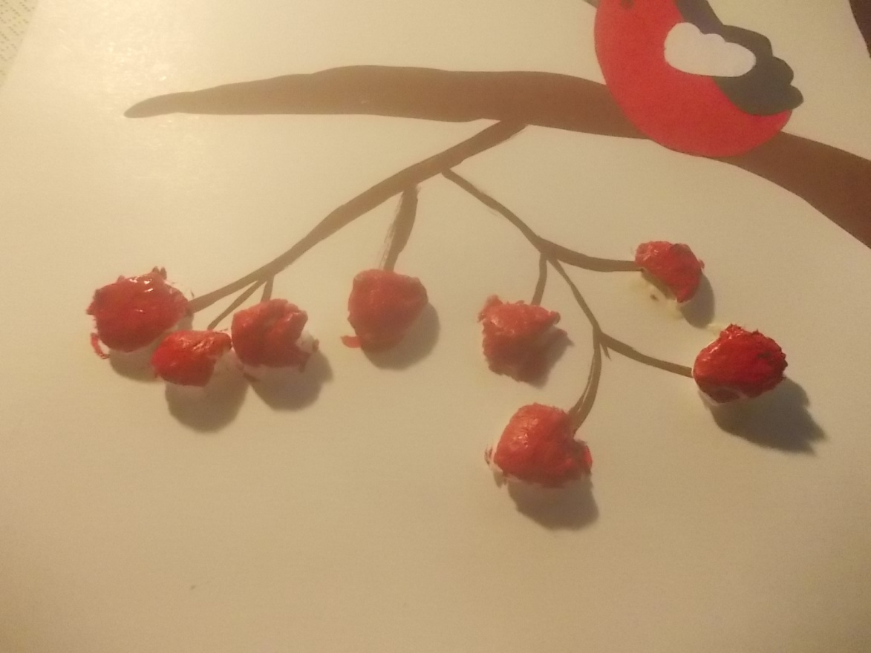
9. Раскрашиваем нашу рябинку красной гуашью.

Slide 11
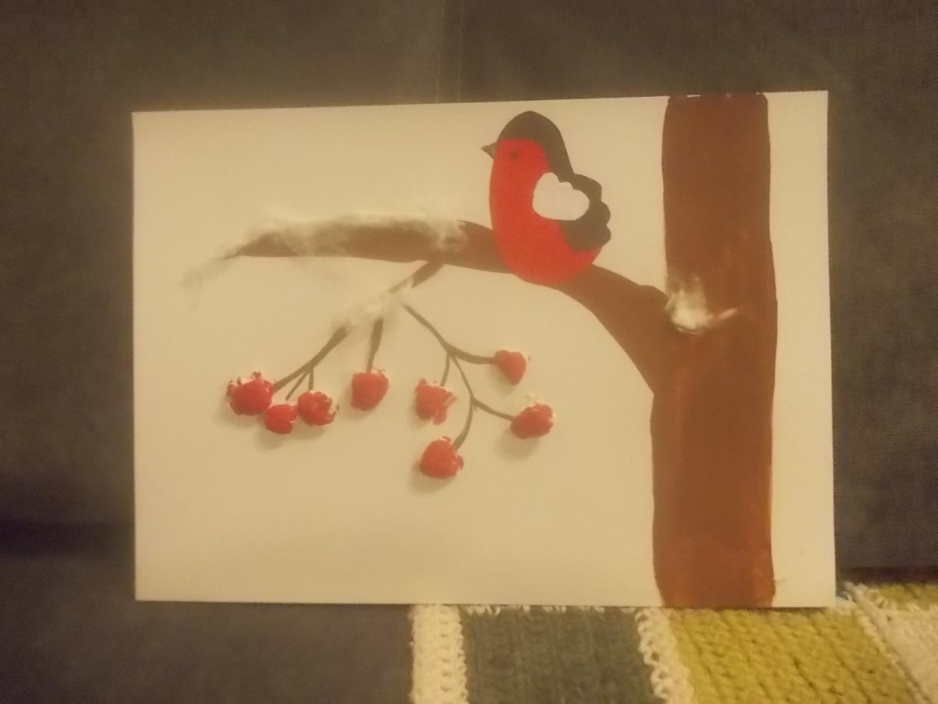
10. Добавляем «Снежок» из ваты. Клеим на пва.

Slide 12


